Slide 1
五年一贯制高职数学
等比数列
授课：贾云碟

Slide 2
回顾：
$$+d$$
$$+d$$
+4
+4
$$+d$$
$$+d$$
$$+d$$
+4
+4
+4
$$a_{1 },{ a}_{2} ,{ a}_{3} , a_{4} ,{ a}_{5} , …$$
$$3，7，11，15，19，…$$
（1）等差数列的定义：
$$a_{n}−a_{n−1}=d(n≥2)$$
（2）等差数列的通项公式：
$$a_{n}=a_{1}+(n−1)d$$
$$a_{n}=a_{m}+\left(n−m\right)d$$

Slide 3
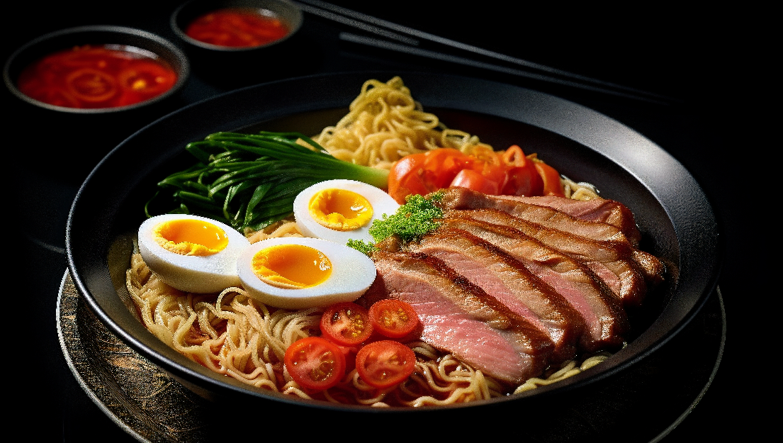
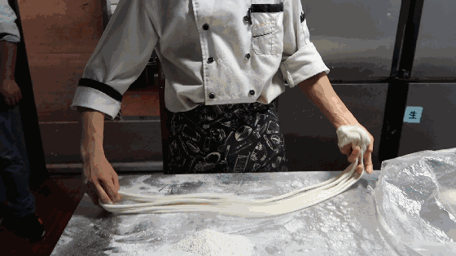
中国传统面食
兰州拉面是中国西北独具地方风味的一种传统面食，代表着中国人民丰富的饮食文化和对食物烹饪的热爱。制作需要熟练的技巧和耐心，制作过程被视为一种艺术形式。
思考：一个面团被拉面师傅经过3次、5次拉动，你知道分别会变成多少根面吗？
1，2，4，
8，16，
…

Slide 4
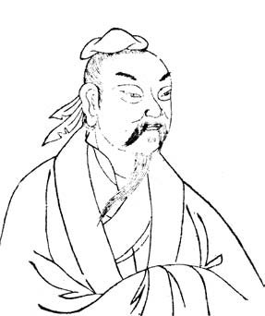
庄子曰：一尺之棰，日取其半，万世不竭。
$$1$$
$$\frac{1}{2}$$
$$\frac{1}{4}$$
$$\frac{1}{8}$$
庄子
$$\frac{1}{16}$$
公元前369-286年
道家学派的代表人物
…
战国中期思想家、哲学家和文学家

Slide 5
观察刚才得到的两个数列:
×2
×2
×2
×2
×2
后项
$$=2$$
$$\left(1\right) 1，2，4，8，16，…$$
前项
$$\text{×}\frac{1}{2}$$
$$\text{×}\frac{1}{2}$$
$$\text{×}\frac{1}{2}$$
$$\text{×}\frac{1}{2}$$
$$\text{×}\frac{1}{2}$$
$$\left(2\right)\frac{1}{2}，\frac{1}{4}，\frac{1}{8}，\frac{1}{16}，\frac{1}{32}，…$$
$$=\frac{1}{2}$$
后项
前项

Slide 6
一、等比数列的定义
如果一个数列$\left\{a_{n}\right\}$
从第2项起，每一项与它前一项比都
等于同一个非零常数 $q$ ，这个数列就叫做等比数列，
这个常数 $q$ 就叫做等比数列的公比，
即 $\frac{a_{n}}{a_{n−1}}=q(q≠0,n≥2,n∈N^{∗})$

Slide 7
练习：
下列数列是否为等比数列？若是，指出首项和公比.
$$（1） 2，4，8，16，…$$
$$a_{1}=2,q=2$$
$$（2）3，−3，3，−3，…$$
$$a_{1}=3,q=−1$$
$$（3）2，2，2，2，…$$
$$a_{1}=2,q=1$$
$$（4）\frac{1}{2}，\frac{1}{4}，\frac{1}{6}，\frac{1}{8}，…$$
$$不是等比数列$$
思考： 等比数列中能否有0的项?
$q>0,q<0,q=1$时数列分别有何特点?

Slide 8
二、等比数列的通项公式
×2
×2
×2
×2
×2
$$a_{10}？a_{20}？a_{n}？$$
$$\left(1\right) 1，2，4，8，16，…$$
$$\text{×}\frac{1}{2}$$
$$\text{×}\frac{1}{2}$$
$$\text{×}\frac{1}{2}$$
$$\text{×}\frac{1}{2}$$
$$\text{×}\frac{1}{2}$$
$$\left(2\right)\frac{1}{2}，\frac{1}{4}，\frac{1}{8}，\frac{1}{16}，\frac{1}{32}，…$$

Slide 9
二、等比数列的通项公式
对于$一般的等比数列$
×q
×q
×q
×q
×q
$$a_{1}，a_{2}，a_{3}，a_{4}，a_{5}，…$$
$$a_{n}=a_{1}q^{n−1}$$
$$(q≠0)$$
可得通项公式：
目标：公式中有四个量：a₁ , q , n , a_{n ，}知三求一

Slide 10
例1
$$求等比数列2，8，32，…$$
的通项公式和第10项.
练习
$求等比数列1，3，9，27,…$的
通项公式和第8项.

Slide 11
例2
等比数列中， $a_{6}=10$,
$a_{8}=40$,求$a_{9}.$
练习
$\left(1\right)已知等比数列a_{2}=8,a_{5}=27$,
$$求a_{7}.$$
$(2)已知等比数列a_{2}=4,a_{6}=64$,
$$求a_{7}.$$

Slide 12
课堂小游戏
玩法一
$$a_{1}=2，q=−2;$$
$$a_{1}=−1，q=2;$$
$$a_{1}=3，q=\frac{1}{2};$$
玩法二
$$a_{3}=6，a_{6}=48;$$
$$a_{2}=10，a_{3}=20;$$
$$a_{6}=8，a_{8}=2;$$

Slide 13
$$求等比数列−36，24，\text{−16…}\text{中，第几项是}\frac{32}{3}\text{.}$$
思考：

Slide 14
三、课堂小结
1、等比数列的定义；
2、等比数列定义的数学符号表示；
3、等比数列的通项公式。

Slide 15
四、课后作业
1、完成教材及练习册后相关练习
2、预习等比数列前n项和

Slide 16
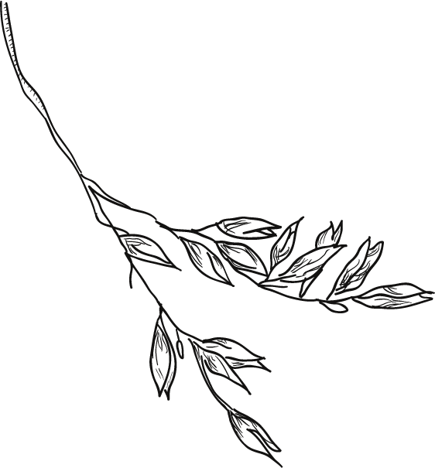
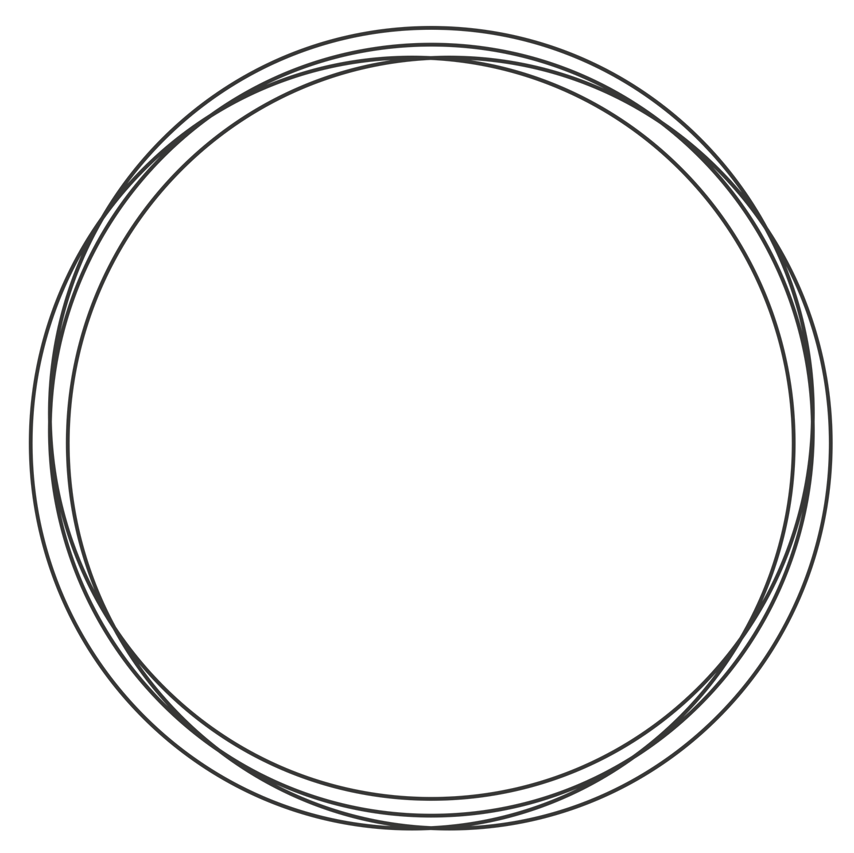
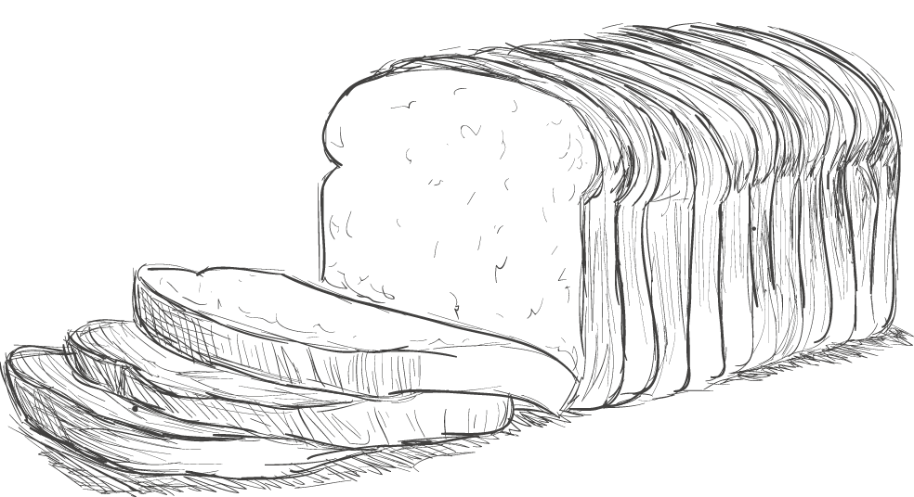
感谢指正
Thank you for watching

